Slide 1


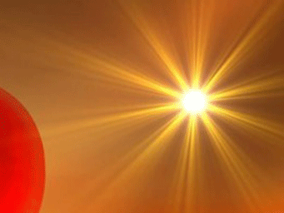
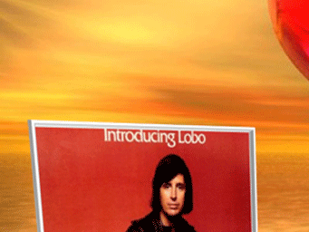


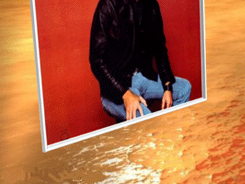
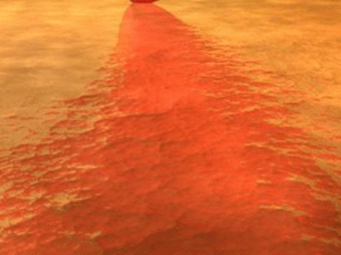
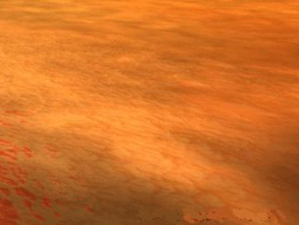

Lobo
USA
I’d Love you to want me
Me gustaría que me quisieras
1972
No tocar el ratón
Roberto
Clic para comenzar
Lima-Perú

Slide 2
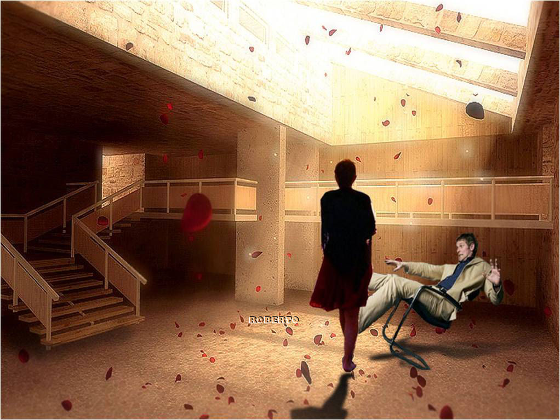
When I saw you standing there cuando te vi parada allí
I about fell off my chair casi caigo de mi silla
When you moved your mouth to speak cuando moviste tu boca para hablar
I felt the blood go to my feet sentí que la sangre iba por mis pies

Slide 3
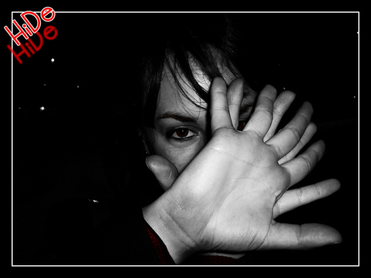
Now it took time for me to know pero ahora tomé un tiempo para saber
What you tried so not to show lo que tú trataste tanto en no mostrar

Slide 4
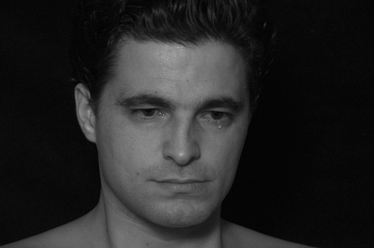
Something in my soul just cried Algo en mi alma simplemente lloró

Slide 5
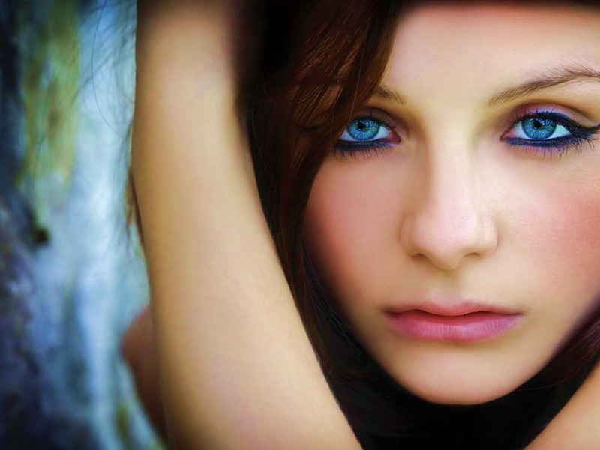
I see the want in your blue eyes veo el deseo en tus ojos azules

Slide 6
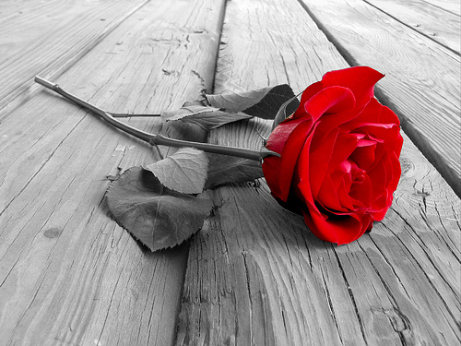
Baby, I'd love you to want me nena, me encantaría que me quisieras
The way that I want you de la forma en que yo te quiero
The way that it should be de la forma en que debería ser

Slide 7
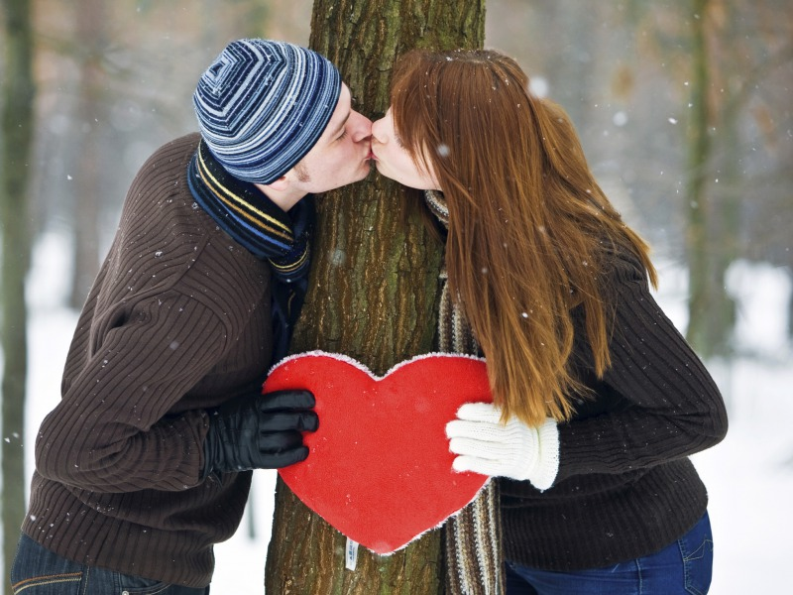
Baby, you'd love me to want you Nena, me encantaría que me quisieras
The way that I want to de la forma que yo quiero
If you'd only let it be Si sólo lo dejaras ser

Slide 8
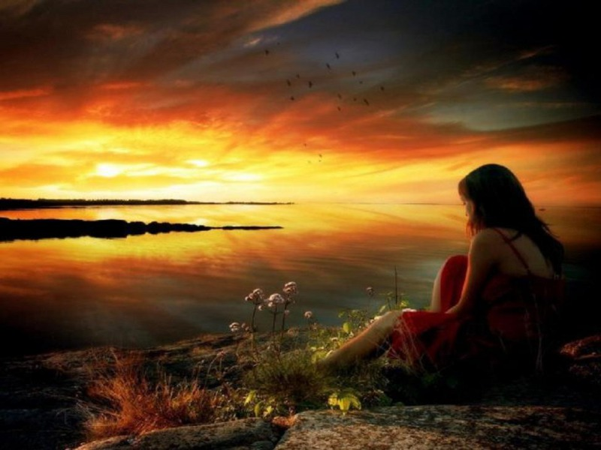
You told yourself years ago Te dijiste a ti misma hace años
You'd never let your feelings show que nunca dejarías de mostrar tus sentimientos
The obligation that you made que fue el compromiso que tú hiciste
For the title that they gave por el título que te dieron

Slide 9
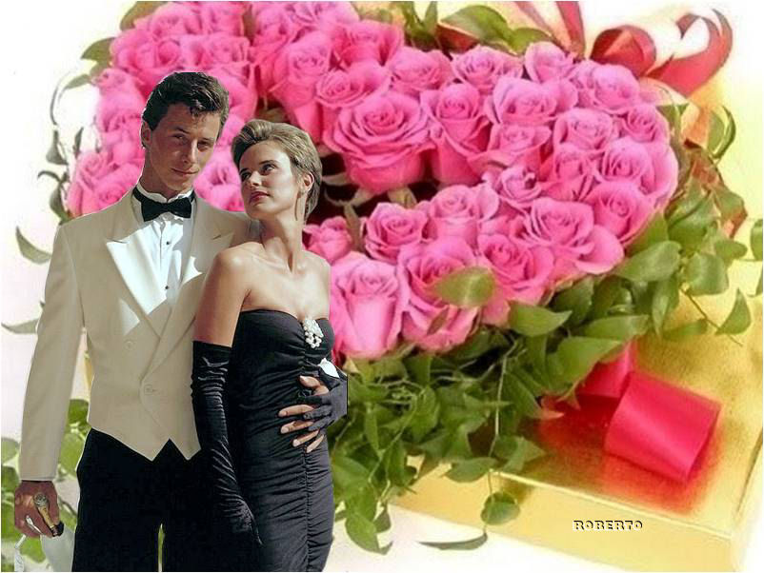
Baby, I'd love you to want me nena, me encantaría que me quisieras
The way that I want you de la forma en que yo te quiero
The way that it should be de la forma en que debería ser

Slide 10
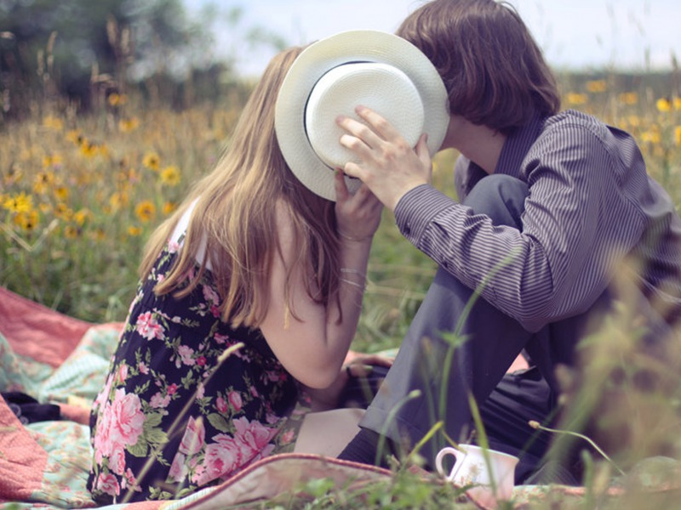
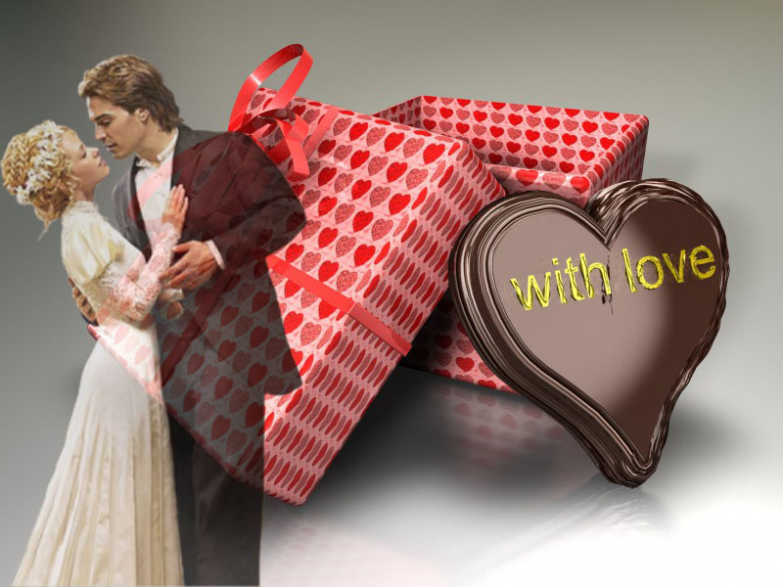
Baby, you'd love me to want you Nena, me encantaría que me quisieras
The way that I want to de la forma que yo quiero
If you'd only let it be Si sólo lo dejaras ser

Slide 11
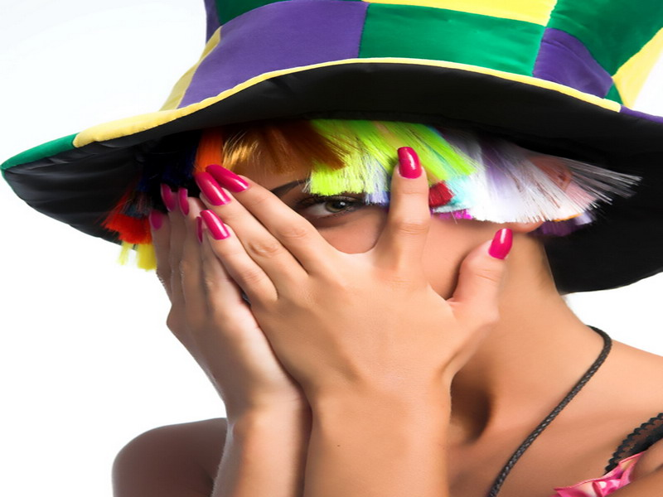
Now it took time for me to know pero ahora tomé un tiempo para saber
What you tried so not to show lo que tú trataste tanto en no mostrar

Slide 12
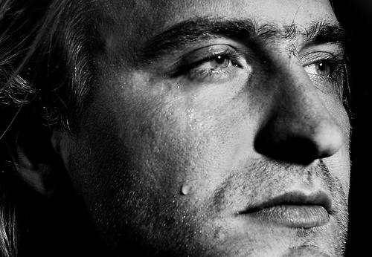
Something in my soul just cried Algo en mi alma simplemente lloró

Slide 13
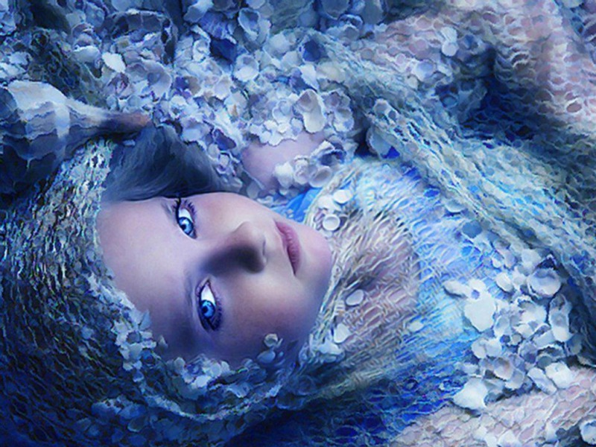
I see the want in your blue eyes veo el deseo en tus ojos azules

Slide 14
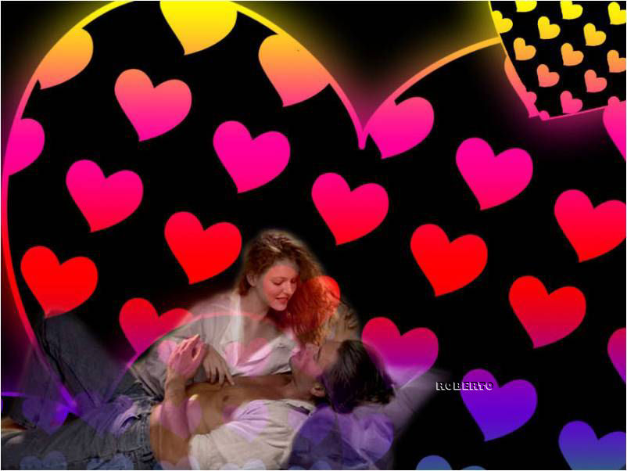
Baby, I'd love you to want me nena, me encantaría que me quisieras
The way that I want you de la forma en que yo te quiero
The way that it should be de la forma en que debería ser

Slide 15

Baby, you'd love me to want you Nena, me encantaría que me quisieras
The way that I want to de la forma que yo quiero
If you'd only let it be Si sólo lo dejaras ser

Slide 16
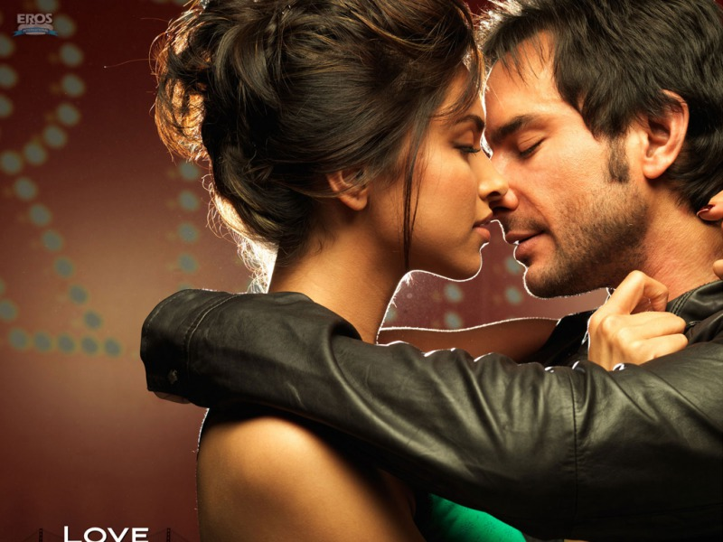
Oh baby, I'd love you to want me Oh nena, me encantaría que me quisieras
The way that I want you de la forma en que yo te quiero
The way that it should be de la forma en que debería ser

Slide 17

Baby, you'd love me to want you Nena, me encantaría que me quisieras
The way that I want to de la forma que yo quiero
If you'd only let it be Si sólo lo dejaras ser
Roberto

Slide 18



Accede a la sección que desees desde aquí:
Propia Creación
De la Red
Dedicatorias | Fechas Especiales | Graciosos
Historia y Arte | Lugares | Musicales
Naturaleza y Ciencias | Política | Reflexión
Religiosos | Románticos | Salud
Dedicatorias | Fechas Especiales | Graciosos
Historia y Arte | Lugares | Musicales
Naturaleza y Ciencias | Política | Reflexión
Religiosos | Románticos | Salud
Si deseas recibir pps periódicamente en tu correo electrónico subscríbete aquí:

